Slide 1



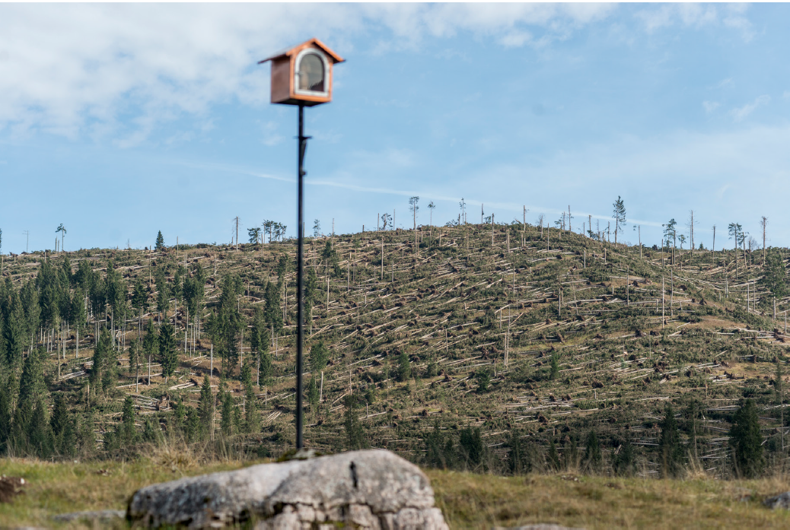
Conseguenze socio-economiche ed istituzionali nei sistemi socio-ecologici forestali colpiti da tempesta
Federica Romagnoli, L. Secco, M.Masiero, P. Gatto
Dipartimento TESAF_ Università di Padova
Credits: Michele Lapini
24/10/2020 Convegno Vento, Aria, Fumo
Notes:
Profonda depression che ha interessato l’Italia tra il 27 eed il 30 ottobre 2018, caratterizzata da due eventi atmosferici principlali: fortissimo precipitazioni e forti raffiche di vento. Precipitazioni nelle zone più colpite fino a >500 mm, vento punte di 210 km/h. Media annual di riferiemento nelle zone compite: Belluno 1000 mm Ha fatto ingenti danni principalmente nel nord est italino e principamente al patrimonio forestale

Slide 2

Outline
Analisi di contesto
Le tempeste da vento : focus su Vaia e trend Europei
Framework teorico
Adattamento e resilienza nei sistemi socio ecologici
Progetto di ricerca Conseguenze ed impatti delle tempeste a livello socio-economico ed istituzionale
Conclusioni
24/10/2020 Convegno Vento, Aria, Fumo
Notes:
Profonda depression che ha interessato l’Italia tra il 27 eed il 30 ottobre 2018, caratterizzata da due eventi atmosferici principlali: fortissimo precipitazioni e forti raffiche di vento. Precipitazioni nelle zone più colpite fino a >500 mm, vento punte di 210 km/h. Media annual di riferiemento nelle zone compite: Belluno 1000 mm Ha fatto ingenti danni principalmente nel nord est italino e principamente al patrimonio forestale

Slide 3
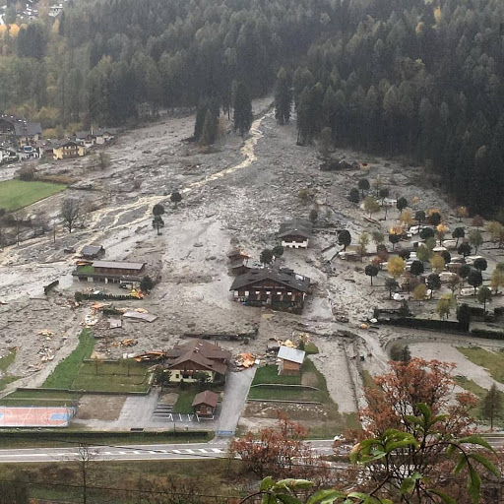
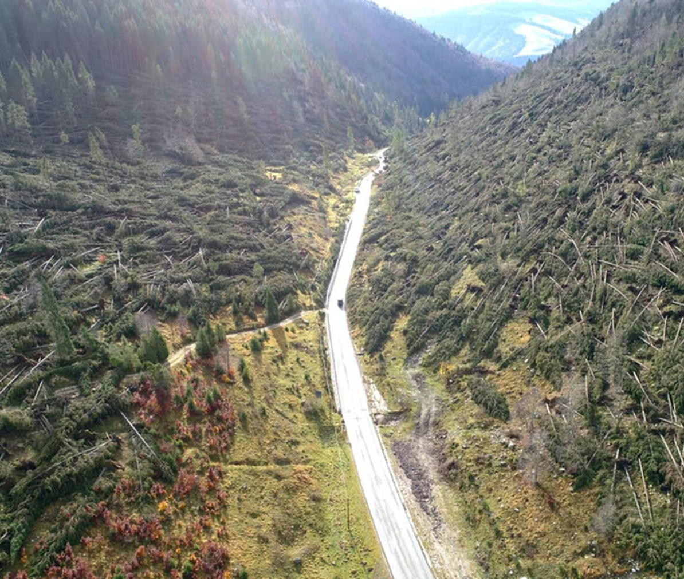


La tempesta Vaia: la forza dirompente del vento
(Regione veneto, 2018)
(Regione veneto, 2018)
27-29 ottobre 2018 Precipitazioni di fortissima intensità
29-30 ottobre 2018 Forti precipitazioni unite a forti raffiche di vento
media 400 mm in 72 h
media 200 mm in 48 h
Max velocità ca. 200 km/h
(Borga, 2019)
(Borga, 2019)
24/10/2020 Convegno Vento, Aria, Fumo
Notes:
Profonda depression che ha interessato l’Italia tra il 27 eed il 30 ottobre 2018, caratterizzata da due eventi atmosferici principlali: fortissimo precipitazioni e forti raffiche di vento. Precipitazioni nelle zone più colpite fino a >500 mm, vento punte di 210 km/h. Media annual di riferiemento nelle zone compite: Belluno 1000 mm Ha fatto ingenti danni principalmente nel nord est italino e principamente al patrimonio forestale

Slide 4
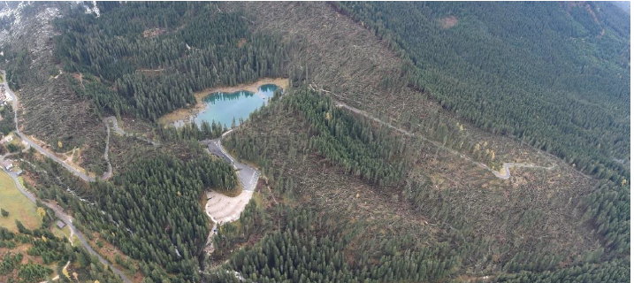
La tempesta Vaia: la forza dirompente del vento
“La tempesta Vaia è stato l’evento di maggior impatto sugli ecosistemi forestali mai registrato fino ad oggi in Italia.»
(G. Chirici et al. 2019)
24/10/2020 Convegno Vento, Aria, Fumo

Slide 5
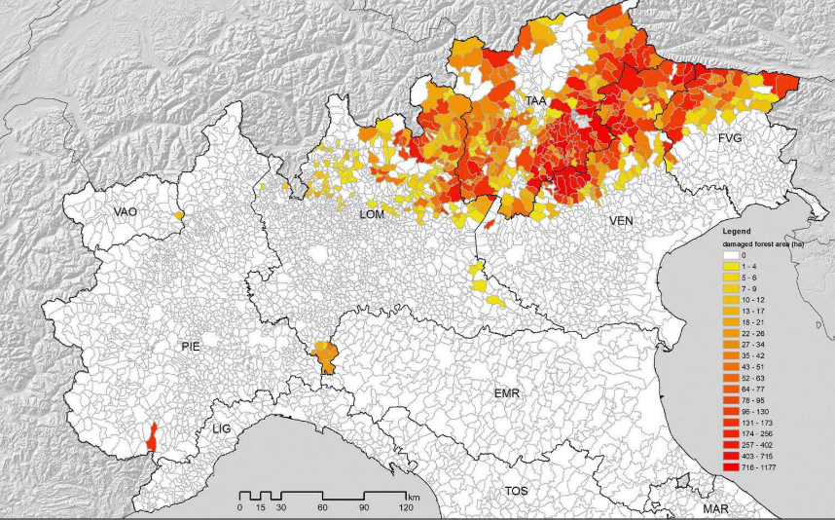



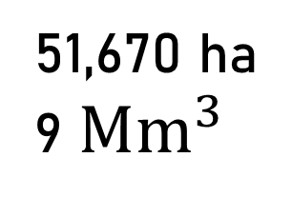
La tempesta Vaia: approfondimento sulle aree colpite
Comuni colpiti da Vaia
> 190km/h
51,670 ha 9 ${Mm}^{3}$
4 regioni 494 comuni
(De Chirichi et al., 2018)
24/10/2020 Convegno Vento, Aria, Fumo

Slide 6
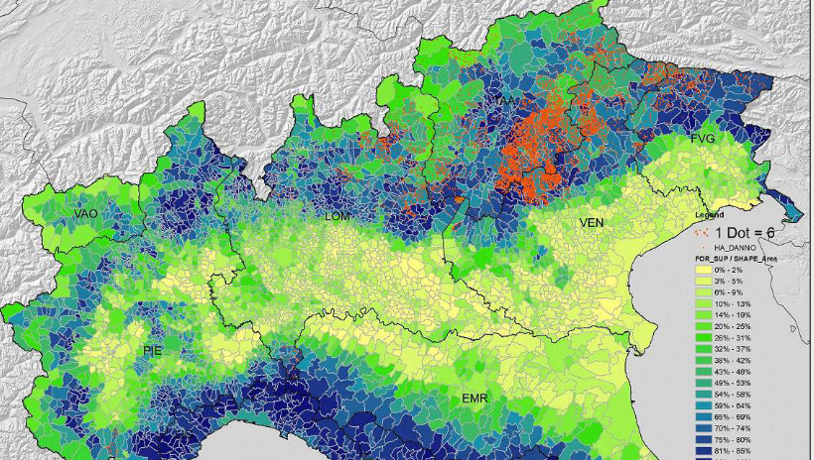
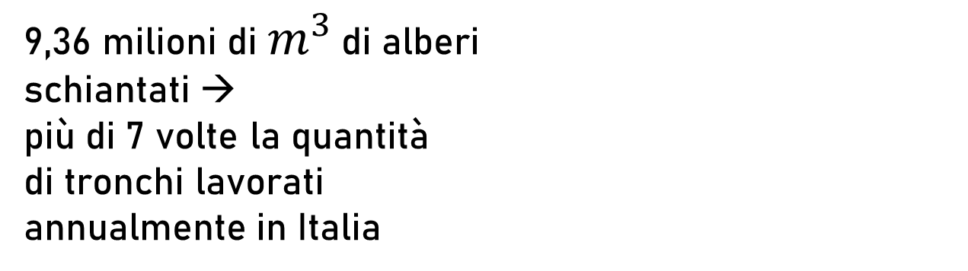
La tempesta Vaia: la forza dirompente del vento
Coefficente di boscosità delle foreste e danni della tempesta
9,36 milioni di $m^{3}$ di alberi schiantati → più di 7 volte la quantità di tronchi lavorati annualmente in Italia
(Udali et al., 2020)
(De Chirichi et al., 2018)
24/10/2020 Convegno Vento, Aria, Fumo

Slide 7
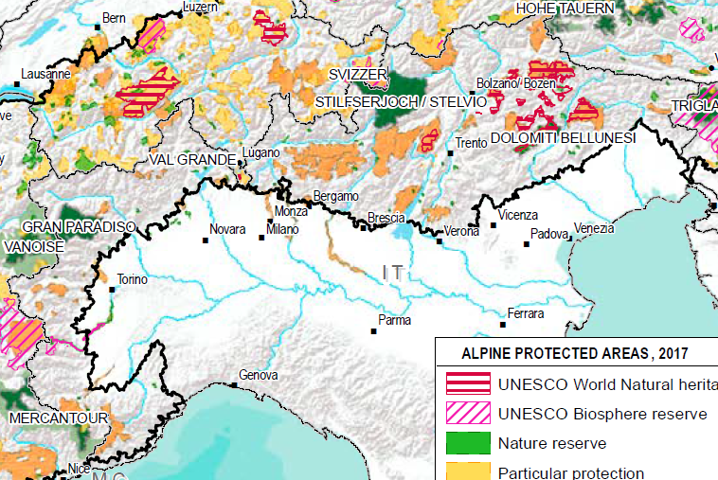
La tempesta Vaia: approfondimento sulle aree colpite
Rappresentazione aree protette
(De Chirichi et al., 2018)
(Permanent Secretariat of the Alpine Convention, 2018)
( Permanent Secretariat of the Alpine Convention, 2010)
24/10/2020 Convegno Vento, Aria, Fumo

Slide 8
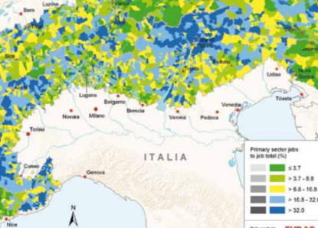

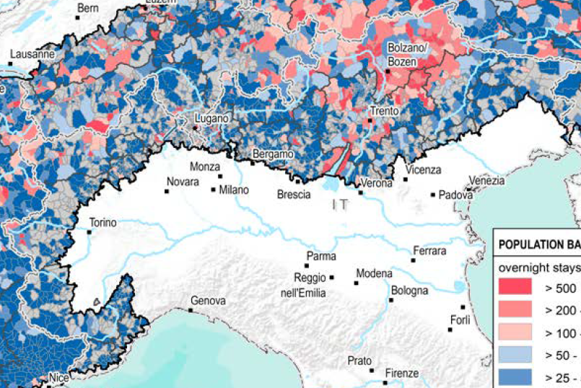
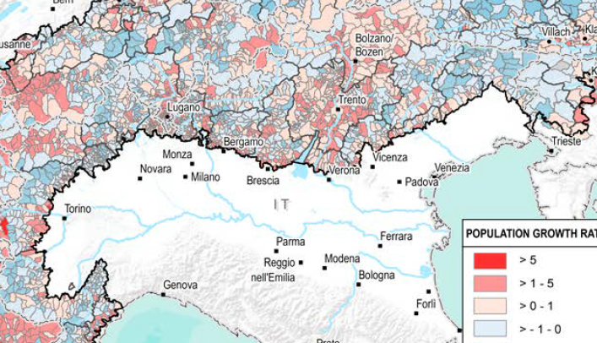
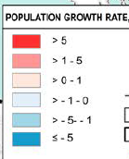
La tempesta Vaia: approfondimento sulle aree colpite
Occupazione nel settore primario
Intensità turistica
Crescita della popolazione
(Permanent Secretariatof the Alpine Convention, 2010)
(Permanent Secretariatof the Alpine Convention, 2018)
(Permanent Secretariatof the Alpine Convention, 2018)
24/10/2020 Convegno Vento, Aria, Fumo

Slide 9
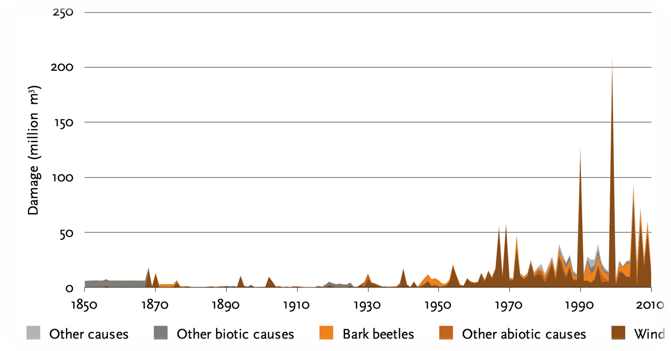
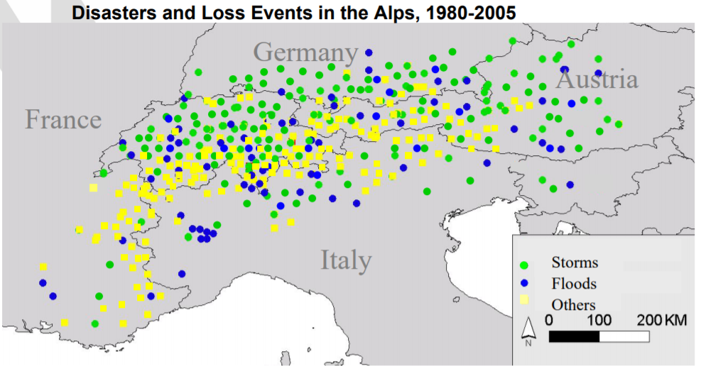

Ecosistemi forestali Alpini ed eventi naturali… una relazione duratura
I disturbi naturali sono da milleni uno dei fattori chiave nel determinare la composizione e la struttura delle foreste Alpine .
(Bebi, 2017)
Cosa sta cambiando?
(OECD, 2007)
Intensità
Frequenza
24/10/2020 Convegno Vento, Aria, Fumo
Notes:
Storms and floods are not unusual in alpine forest ecosystems, have been important drivers for mountain ecology … In particular storms and floods. Storms have been identified has the most important source for change in forest ecology / structure. What’s changing?...intenstity and severity of damages. → lids events

Slide 10
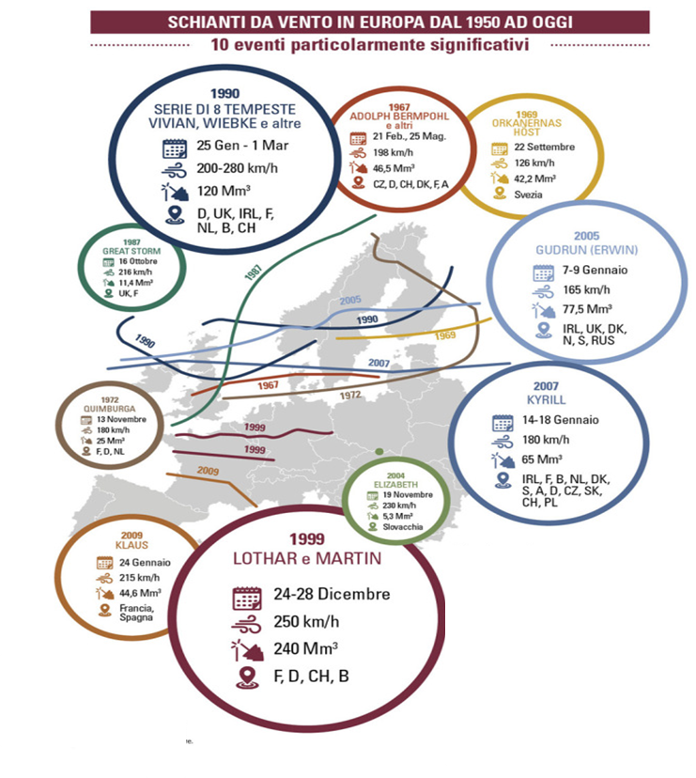
La tempesta Vaia: «Large Infrequent Disturbance» event
Large Infrequent Disturbance (LIDs events):
Eventi atmosferici complessi, random, caotici e non interpretabili
Principalmente connessi a fenomeni atmosferici
Con forti ripercussioni sull’intero ecosistema / sistema Socio-Ecologico
(Shaw, 1983)
24/10/2020 Convegno Vento, Aria, Fumo
Notes:
Storms and floods are not unusual in alpine forest ecosystems, have been important drivers for mountain ecology … so what has changed? Wind and natural disturbances have always affected and have been a driver for changes in European forest ecosystem. However windstorm of strong intensity like Vaia normally interest Central / Nothern European areas.

Slide 11
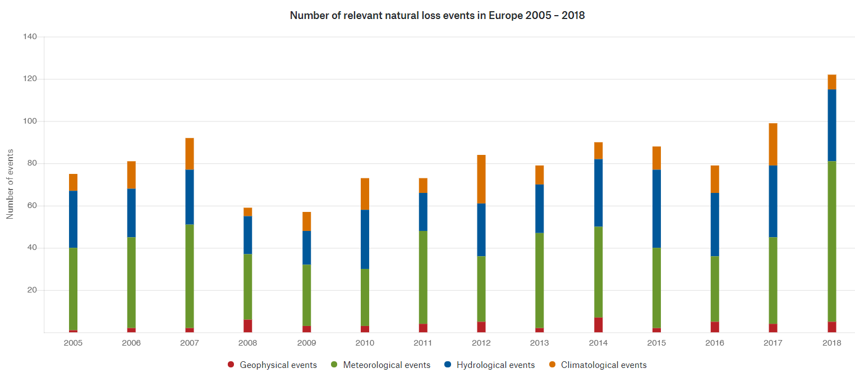
Eventi LID e cambiamento climatico
Danni causati da eventi atmosferici in Europa tra il 2005 – 2018
“Climate change is striking more harder and more rapidly than many expected”
source: Munich Re,2020
(World Economic Forum 2020)
24/10/2020 Convegno Vento, Aria, Fumo
Notes:
Number of events: rapid growing trends over time in Europe. A strong increase in the likelihood of metereological events Extreme events in Europe: higher likelihood of hydrological and 3rd place met. Events, both strongly affect mountain and forest areas and community based on forest resources. In Europe stron increase of meterological event. According to IPCC works of 2015 the Mediterranean Basin is one of the most vulnerable areas of the planet to climate change, and within the Mediterranean regions are alps identified as an area particularly sensitive to climate change, and climate models are projecting greater changes in coming decades

Slide 12

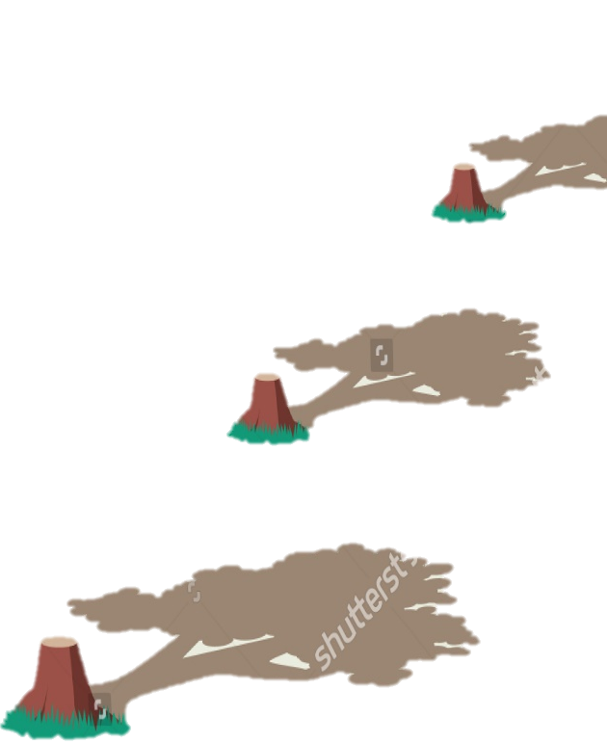


Trends e previsioni di eventi climatici estremi
Intensità
Frequenza
Gravità degli impatti
Comprensione del territorio
source: Gardiner, 2013
Componente fisica ed umana degli eventi climatici:
→ Forte influenza dell’azione umana sulle conseguenze degli eventi climatici
Mitigazione ed adattamento
Strategie di recupero e resilienza
source: Pelling,2020
24/10/2020 Convegno Vento, Aria, Fumo
Notes:
Trend e previsioni, più eventi e più dannosi: identificare il corretto modo di gestirli per limitare i danni e aumentare resilienza: comprendere le vulnerabilità ed i fattori di rischio del territorio; identificare corrette strategie di mitigazione ed adattamento al cambiamento climatico e basati su questi due punti identificare corrette strategie ed azioni per aumentare la resilienza e recupero del territorio, sia come processo che come obiettivo

Slide 13


Gestione degli eventi climatici estremi
“The overall focus of disaster risk management, therefore, has to shift from shielding social and economic development against what are seen as external events and shocks, to one of transforming development to manage risks, sustainably seize opportunities, strengthen resilience, thereby ensuring resilience a sustainable development.”
source: UNSDR, 2014
“The robustness over time would increase if learning were a central pillar of adaptation efforts, including learning focused on addressing current vulnerabilities and enhancing current risk management”
source: Field et al., 2014
24/10/2020 Convegno Vento, Aria, Fumo
Notes:
No more risk as external event : strong interconnection with human actions, recognition of some co-participation: humans not only as victim. and strong interconnection among different dimensions. No more externalizing risk but having a full understanding of the system and its characteristics.

Slide 14
Gestione degli eventi climatici estremi
Conoscenza ed apprendimento: “Continuous learning is a critical component of adaptation in order to be able to take into account complex dynamics and uncertainty. Learning processes draw upon various knowledge systems ”
Source: Folke et al., 2005
Adattamento: “Adjustment in natural AND human systems in response to actual or expected climatic stimuli or their effects, which moderates harm or exploits beneficial opportunities”
Adapted from IPCC, 2018
24/10/2020 Convegno Vento, Aria, Fumo
Notes:
Territorial adaptive strategies,strategies implemented at territorial level in order to ensure adaptation to societal and environmental chnages and reciprocal influences. Manage future risks and tailor adaptation to the local context. Adaptation: opportunity for transformation. It does not have to be a second choice, but identifying opportunities for moving forward. Learning: not only identified as scientific knowldge. But learning process as continuos process that involve and engage several stakeolders in policy formulation

Slide 15

Gestione degli eventi climatici estremi
Resilienza: “The resilience approach of resilience thinking deals with complex adaptive system dynamics and true uncertainty and how to learn to live with change and make use of it. ”
Source: Folke, 2016
Resilienza: “Socio-ecological system theory identifies resilience as a system property ”
“It is useful understanding resilience both as a process and an outcome.”
Source: Matyas and Pelling, 2014
Source: Matyas and Pelling, 2014
24/10/2020 Convegno Vento, Aria, Fumo
Notes:
Resilience: chosen this meaning because has to be applied to territories and communities and forest socio-ecological system that are characterized by complex and adaptive dynamics. This term because it includes different components dealing with uncertainty and transformation and because extreme event affect multiple dimensions and actor. Resilience as a system property having influences in policy formulation inducing reflection about social learning, flexibility and functional persistence.

Slide 16


Adattamento e resilienza nei sistemi socio- ecologici forestali
Sistemi socio ecologici: “Socio –ecological systems are systems where Interdependent bio-ecological components and associated social actors interact in multilevel relationships”
Sistemi socio-ecologici
Social subsystem: Individual and collective needs
Ecological subsystem: Healthy habitat & ecosystem functions
Adapted by Schutter et al, 2019
L’ecosistema forestale identificato come sistema basato su interazioni uomo- natura può essere identificato come un Sistema socio-ecologico complesso
Source: Kerner and Thomas, 2014
24/10/2020 Convegno Vento, Aria, Fumo
Notes:
SES: humans are fundamentally dependent on the services provided by ecosystems, as well as (2), that humans are a major force in shaping local and global ecosystem dynamics in efforts (strategies) to fulfil human needs and acquire a sense of wellbeing. Human, strongly dependent by natural resources but are also the main source of modification for environmental dynamics

Slide 17
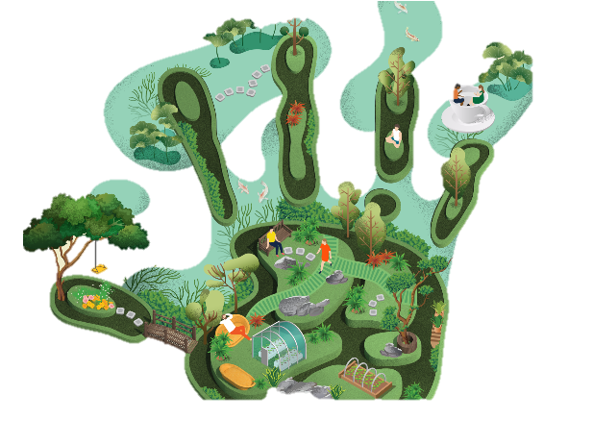
Adattamento e resilienza nei sistemi socio- ecologici forestali
L’adattamento e la resilienza di un sistema socio-ecologico dipendono:
Dalle interazioni e relazioni tra le dimensioni del sistema
Dall’abilità di riorganizzare le funzioni dopo un shock
Dimensione ambientale
Dimensione istituzionale
Dimensione socio-economica
Source: Ostrom, 2008
b24/10/2020 Convegno Vento, Aria, Fumo
Notes:
the adaptive capacity of the different variables making-up different forest dimensions and ii) the feedback linkages among variables and dimensions. Dimensione ambientale: lo l’evento climatico, in questo caso la tempesta modifica le risorse naturali e la disponibilità dei servizi ecosistemici con essa colelgata
Dimensione socioeconomica: la modifica dei servizi ecosistemici ha influenza sulle attività economiche e sul soddisfacimento dei bisogni della comunità sia a livello individuale che collettivo
Dimensione istuzionale: il Sistema istituzionale e di governance deve essere in grado di integrare i nuovi bisogni sia dal punto di vista ambientale che dal punto di vista sociale con le risorse disponibili in modo da minimizzare le fragilità del territorio ed assicurare un recupero ed una resilienza agli eventi atmosferici nel lungo periodo.

Slide 18
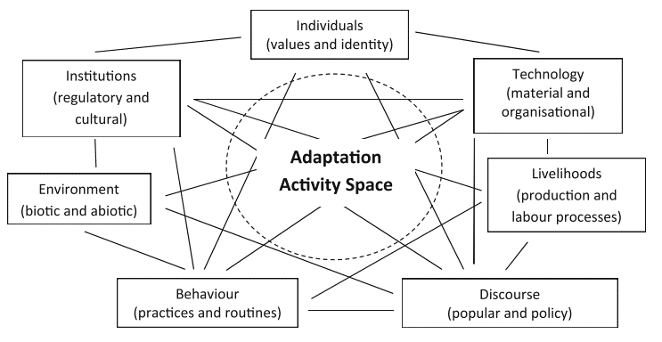
Adattamento e resilienza nei sistemi socio- ecologici forestali
Adaptation and resilience activity space
Influenza nella distribuzione del potere e nella gestione della governance
Adapted from Pelling et al, 2015
24/10/2020 Convegno Vento, Aria, Fumo
Notes:
Crucial role odf governance and power relations and relations among actors in determining the actions and strategies implemented, also the distribution of knowledge: power it is also the ability and possibility to be included in he knowledge creation: bringing your point of view and your needs up. Influnce in power distribution e governance relations

Slide 19

Conseguenze socio-economiche ed istituzionali nei sistemi socio-ecologici forestali colpiti da tempesta
Problem statements
Connessioni e interelazioni tra le dimensioni di un SES forestale giocano un ruolo chiave nella resilienza delle comunità dell’ecosistema
Dimensione socio-economica
Dimensione ambientale
Mancanza di un’analisi sistemica ed interdisciplinare degli impatti di una tempesta su un Sistema socio-ecologico forestale
Necessaria una migliore integrazione tra attori locali e le varie dimensioni di un SES per rafforzare resilienza ed adattamento dele comunità
Dimensione istituzionale
24/10/2020 Convegno Vento, Aria, Fumo
Notes:
Qui si inserisce la mia ricerca: nel contesto Vaia e nel contesto dei disastri atmosferici in generale: identificare i fattori che determinano adattamento e resilienza nelle comunità colpite da eventi climatici estremi. Studio della resilienza e recupero a livello ambientale e forestale è stato ampliamente studiato, ma ci sono forti lacune rispetto ad i fattori che influenzano / determinano la resilienza delle dimensioni socio-economiche/ istituzionale e di governance. Impatti e conseguenze di una tempesta in Sistema socio-ecologico forestale sono analizzati in maniera parziale.

Slide 20
Conseguenze socio-economiche ed istituzionali nei sistemi socio-ecologici forestali colpiti da tempesta
Obiettivi della ricerca
Fornire best practice e raccomandazioni a support di policy makers per migliorare la resilienza e la capacità di adattamento di territori e comunità colpiti da eventi climatici estremi
Identificare quali elementi socio-economici e di governance influenzano le reazioni e la gestione di eventi climatici estremi
Identificare le relazioni di causa- effetto tra dimensione ambientale, socio-economica ed istituzionale nelle aree colpite da eventi climatici estremi
24/10/2020 Convegno Aree Fragili
Notes:
State my main research objective. Crucial role of learning the current and have a full knowledge of the dimensions hit by the storm, analyse both direct and indirect impacts: given by slipovers effects.Understand how actors

Slide 21
Obiettivo specifico 1 Relazioni di causa-effetto nel Sistema socio-ecologico forestale
Analizzare:
Impatti della tempesta nelle dimensioni socio-economica, istituzionale e di governance di un sistema socio-ecologico forestale
Identificare le relazioni di causa-effetto tra le varie dimensioni colpite dalla tempesta
Dimensione culturale
Dimensione socio- economica
Dimensione istituzionale e di governance
Dimensione ecologica
Dimensione tecnologica
Sistemi socio-ecologici forestali
24/10/2020 Convegno Vento, Aria, Fumo
Notes:
Crucial role of learning the current and have a full knowledge of the dimensions hit by the storm, analyse both direct and indirect impacts: given by slipovers effects. Understand how actors interrelates and influence the connections among the different relations. How other dimensions influence specifically socio-economic, institutional and governance dimensions

Slide 22
Relazioni di causa-effetto nel Sistema socio-ecologico forestale
Dimensione culturale
Dimensione socio- economica
Dimensione istituzionale e di governance
Componenti del
Sistema socio-ecologico forestale
Dimensione ecologica
Dimensione tecnologica
Sistemi socio-ecologici forestali
24/10/2020 Convegno Vento, Aria, Fumo
Notes:
Number of events: rapid growing trends over time in Europe. A strong increase in the likelihood of metereological events Extreme events in Europe: higher likelihood of hydrological and 3rd place met. Events, both strongly affect mountain and forest areas and community based on forest resources. In Europe stron increase of meterological event. According to IPCC works of 2015 the Mediterranean Basin is one of the most vulnerable areas of the planet to climate change, and within the Mediterranean regions are alps identified as an area particularly sensitive to climate change, and climate models are projecting greater changes in coming decades

Slide 23
Relazioni di causa-effetto nel Sistema socio-ecologico forestale_ Metodologia
Revisione della letteratura
Categorizzazione degli effetti / conseguenze della tempesta
Visualizzazione grafica delle relazioni di causa effetto
24/10/2020 Convegno Vento, Aria, Fumo
Notes:
Investigation of cause-effects linkages along forest-based “value chains”

Slide 24



Relazioni di causa-effetto nel Sistema socio-ecologico forestale _ Metodologia
Comprensione globale degli impatti della tempesta
Revisione della letteratura
Approccio sistemico e multidisciplinare
Analisi delle relazioni di causa-effetto tra le varie dimensioni colpite dalla tempesta
Analisi specifica degli effetti sulle dimensioni socio-economica / istituzionale e di governance
https://www.tesaf.unipd.it/ricerca/progetti-dip-tesaf
24/10/2020 Convegno Vento, Aria, Fumo
Notes:
Investigation of cause-effects linkages along forest-based “value chains”

Slide 25
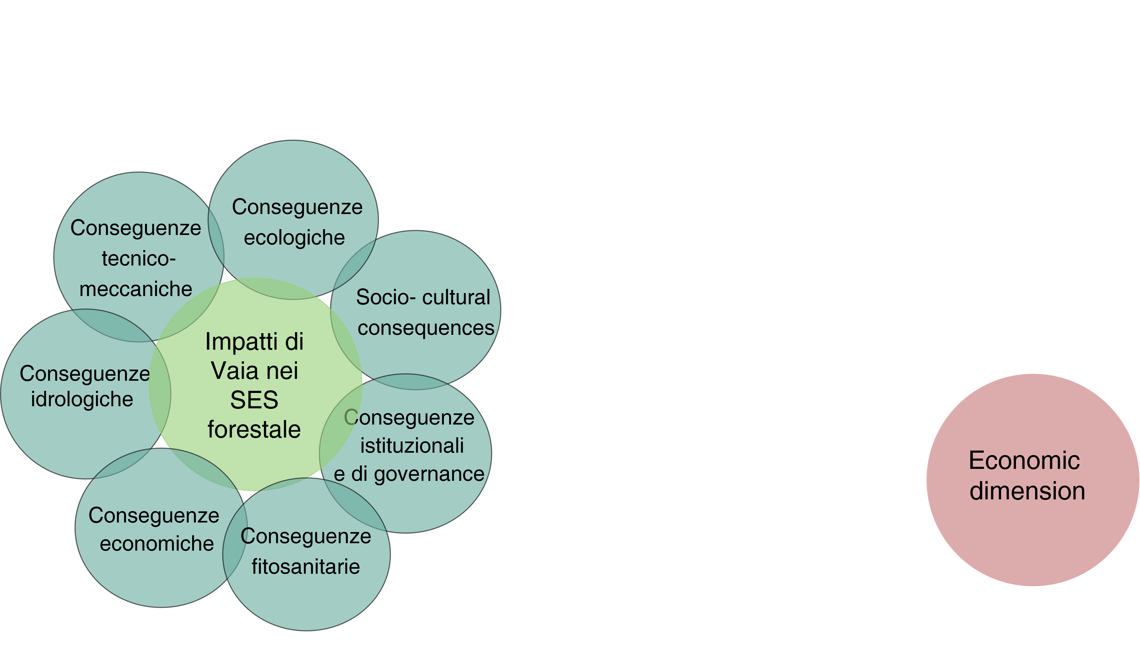
Relazioni di causa-effetto nel Sistema socio-ecologico forestale _ Metodologia
Comprensione globale degli impatti della tempesta
Revisione della letteratura
Analisi delle relazioni di causa-effetto tra le varie dimensioni colpite dalla tempesta
https://www.tesaf.unipd.it/ricerca/progetti-dip-tesaf
24/10/2020 Convegno Vento, Aria, Fumo
Notes:
Investigation of cause-effects linkages along forest-based “value chains”

Slide 26

Relazioni di causa-effetto nel Sistema socio-ecologico forestale_ Metodologia
Revisione della letteratura
Effetto
Categorizzazione degli effetti / conseguenze della tempesta
Macrocategoria
Dimensione
Visualizzazione grafica delle relazioni di causa effetto
24/10/2020 Convegno Vento, Aria, Fumo
Notes:
Investigation of cause-effects linkages along forest-based “value chains”

Slide 27
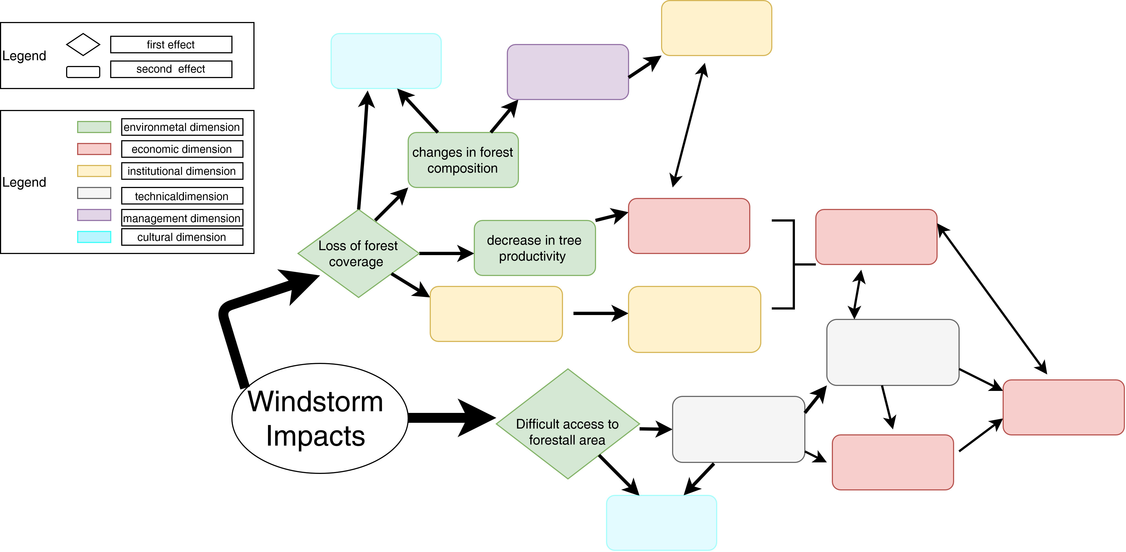

Relazioni di causa-effetto nel Sistema socio-ecologico forestale_ Metodologia
Revisione della letteratura
Categorizzazione degli effetti / conseguenze della tempesta
Visualizzazione grafica delle relazioni di causa effetto
24/10/2020 Convegno Vento, Aria, Fumo
Notes:
Investigation of cause-effects linkages along forest-based “value chains”

Slide 28



Relazioni di causa-effetto nel Sistema socio-ecologico forestale _ Risultati
Principali conseguenze nelle dimensioni socio-economica ed istituzionale categorizzate ed analizzate in letteratura
Dimensione economica
Conseguenze nel mercato / prezzi del legname
Cambiamenti nel reddito del settore forestale/ proprietari forestali (Schwarzbauer and Rauch, 2013, Riguelle 2015)
Dimensione istituzionale
Ruolo cruciale delle istitutuzioni e strategie pubbliche di supporto (Hartebrodt, 2004)
Forte influenza nelle relazioni di potere tra attori
(Andersson et al., 2018; Deuffic and Ní Dhubháin, 2020
Poca attenzione alle conseguenze relative al valore del paesaggio e genius loci (Gardiner et al., 2013).
Poca attenzione al benessere e reazioni della popolazione locale
Dimensione socio- culturale
(Kulakpwski et al, 2017)
24/10/2020 Convegno Vento, Aria, Fumo
Notes:
Investigation of cause-effects linkages along forest-based “value chains”

Slide 29
Relazioni di causa-effetto nel Sistema socio-ecologico forestale _ Risultati
Generale saturazione del mercato e depressione dei prezzi ((Birot et al., 2009)
Miglioramenti nell’ industria forestale e nelle infrastrutture(Gardiner et al., 2013)
Dimensione economica
Dimensione istituzionale
Importanza chiave delle politiche di gestione forestale (Fouqueray et al., 2020)
Influenza sulla legittimità e consenso delle strategie di gestione esistenti
(Andersson et al., 2018; Deuffic and Ní Dhubháin, 2020
Dimensione socio- culturale
Poca attenzione alle ripercussione sulle attività culturali e turistiche(Fleischer et al, 2017).
Poca attenzione sulle ripercussioni psicologiche delle comunità colpite
(Andersson et al. 2018)
24/10/2020 Convegno Vento, Aria, Fumo
Notes:
Investigation of cause-effects linkages along forest-based “value chains”

Slide 30
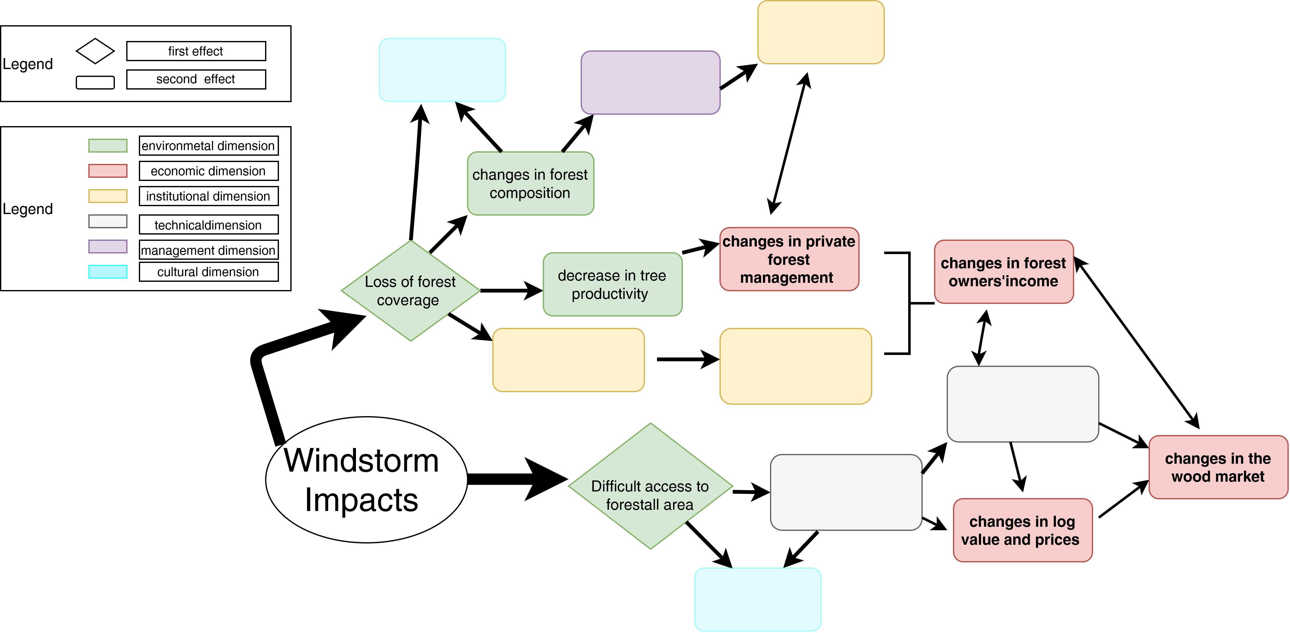
Relazioni di causa-effetto nel Sistema socio-ecologico forestale _ Risultati
24/10/2020 Convegno Aree Fragili
Notes:
Investigation of cause-effects linkages along forest-based “value chains”

Slide 31

Relazioni di causa-effetto nel Sistema socio-ecologico forestale _ Risultati
24/10/2020 Convegno Aree Fragili
Notes:
Investigation of cause-effects linkages along forest-based “value chains”

Slide 32



Conclusioni
Mancanza di un approccio sistemico e multidisciplinare: - lacune nella comprensione globale degli effetti di una tempesta sul SES Forestale nel suo complesso
- Pregiudicati l’adattamento e resilienza delle comunità colpite da eventi climatici estremi
- SES forestale: bene comune
Ricerca scientifica e Processi formativi partecipati
Necessità di un approccio inclusivo e di coordinamento tra vari attori e livelli
- Ruolo chiave delle interdipendenze
Strategie di adattamento e resilienza incentrate sull’insieme delle funzioni ecosistemiche
24/10/2020 Convegno Aree Fragili

Slide 33

Thank you for
your attention !!
Federica Romagnoli Federica.romagnoli@phd.unipd.it
24/10/2020 Convegno Aree Fragili
Notes:
Number of events: rapid growing trends over time in Europe. A strong increase in the likelihood of metereological events Extreme events in Europe: higher likelihood of hydrological and 3rd place met. Events, both strongly affect mountain and forest areas and community based on forest resources. In Europe stron increase of meterological event. According to IPCC works of 2015 the Mediterranean Basin is one of the most vulnerable areas of the planet to climate change, and within the Mediterranean regions are alps identified as an area particularly sensitive to climate change, and climate models are projecting greater changes in coming decades

